Slide 1
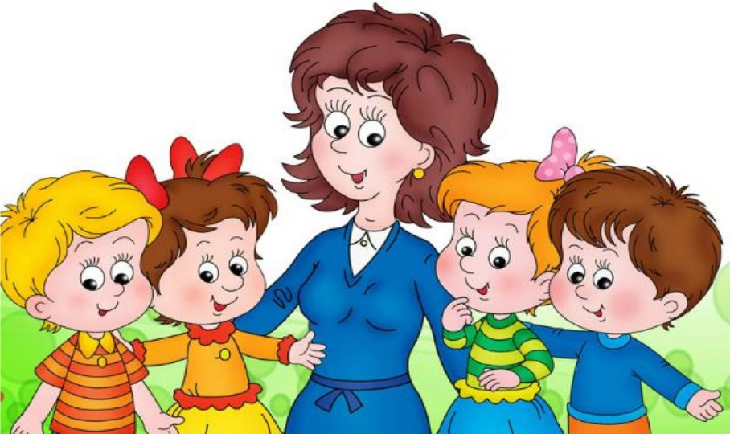
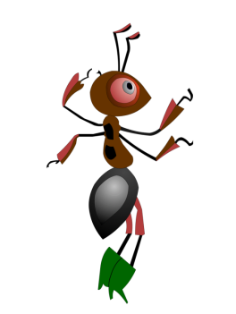
МБОУ «Кардымовская средняя образовательная школа имени Георя Советского Союза С.Н. Решетова»
УМК «Школа России»
Подготовила учитель начальных классов
Воскресенская Нурия Валентиновна
Февраль 2019

Slide 2
2
Вот такой – большой и важный
Дом стоит многоэтажный.
Мы на нижнем этаже
Всех жильцов прочли уже.

Slide 4
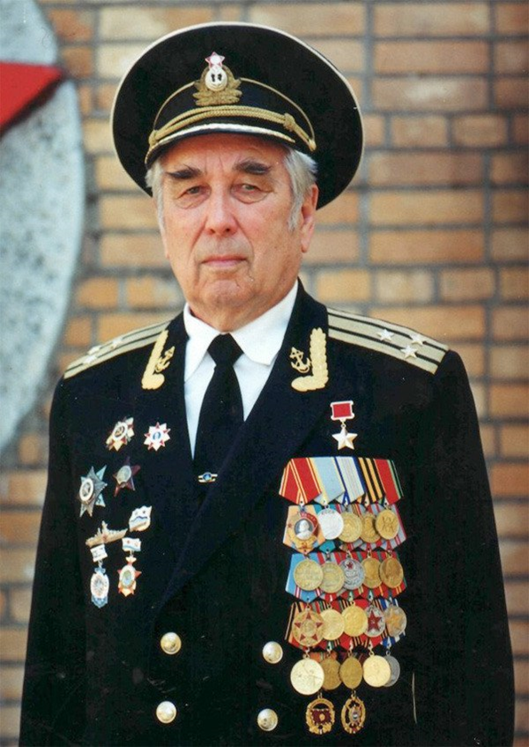
Сергей Никитович Решетов (род. в 1923 г.)
— Герой Советского Союза

Slide 5
Расскажи о своей школе.
Для чего вы ходите в школу?

Slide 6
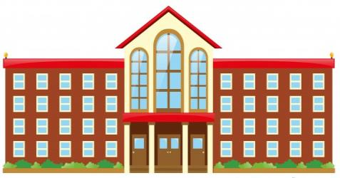
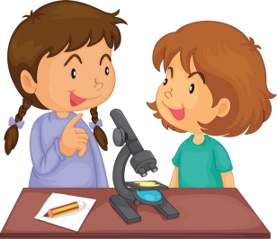
Школа – это здание, где получают знания.
ЗДАНИЕ ЗНАНИЕ

Slide 7
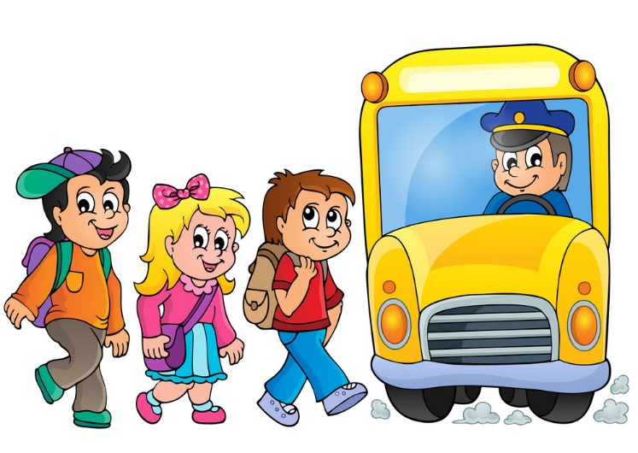
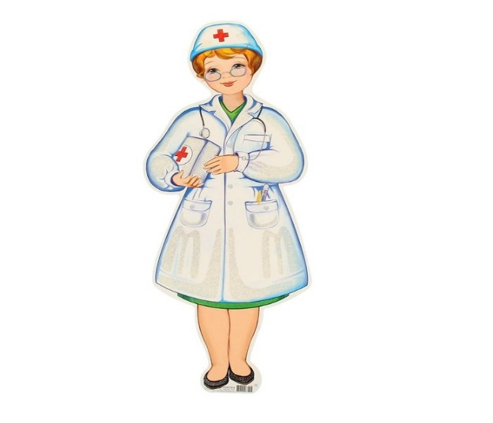
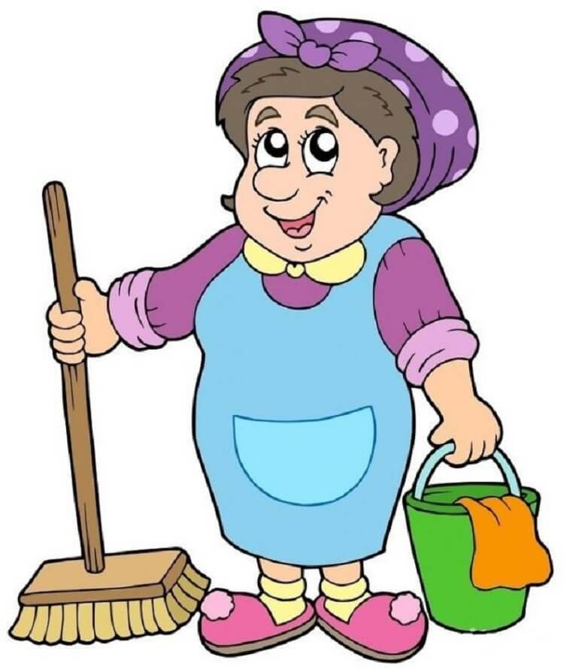
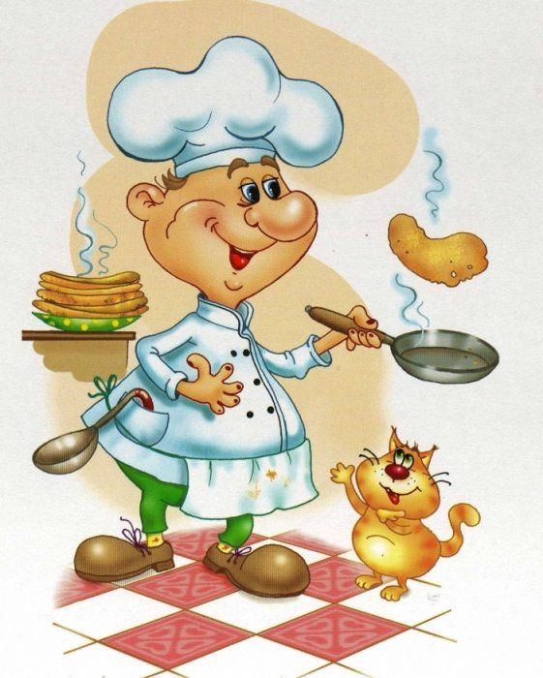

Slide 8
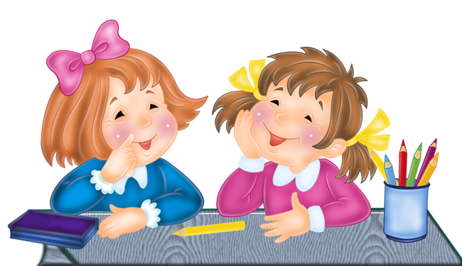
Ученики

Slide 9
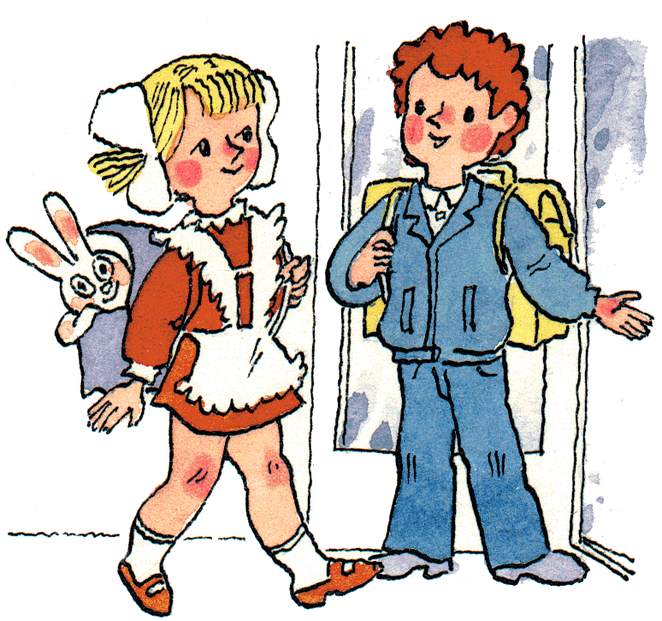
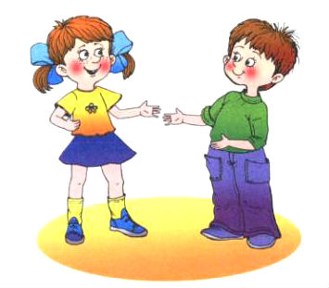
В школе надо соблюдать правила поведения, быть
быть вежливыми и доброжелательными

Slide 10
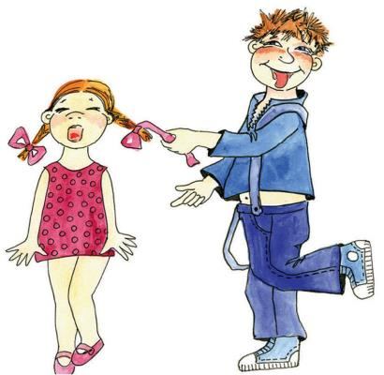
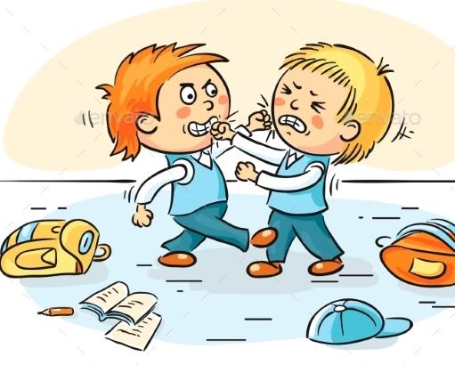
Не допускайте
ссор, драк, брани, крика, угроз.
Это унижает человека.

Slide 11
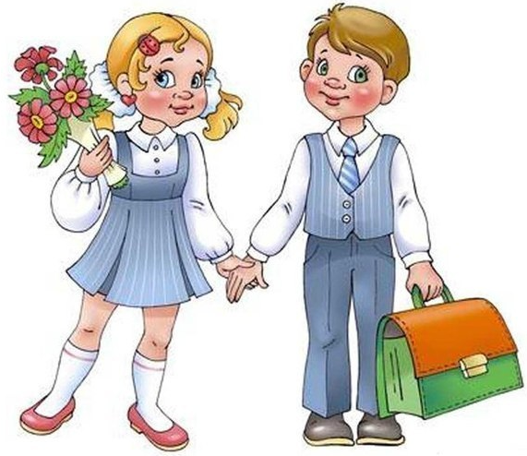
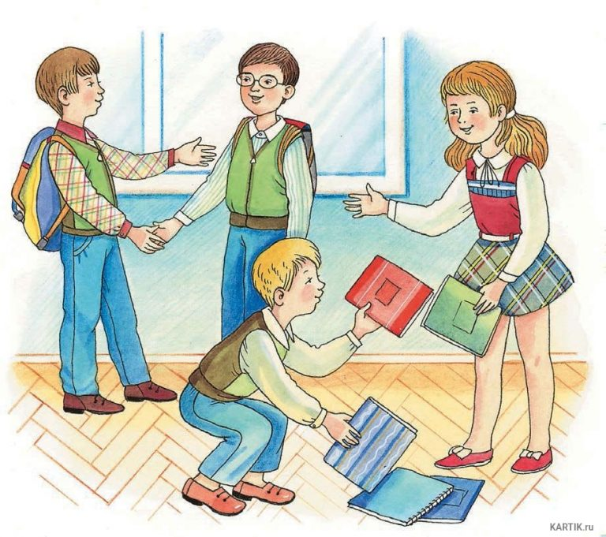
Это правильно!!!!
Внешний вид
Поведение
Речь
Выполнять всегда!

Slide 12
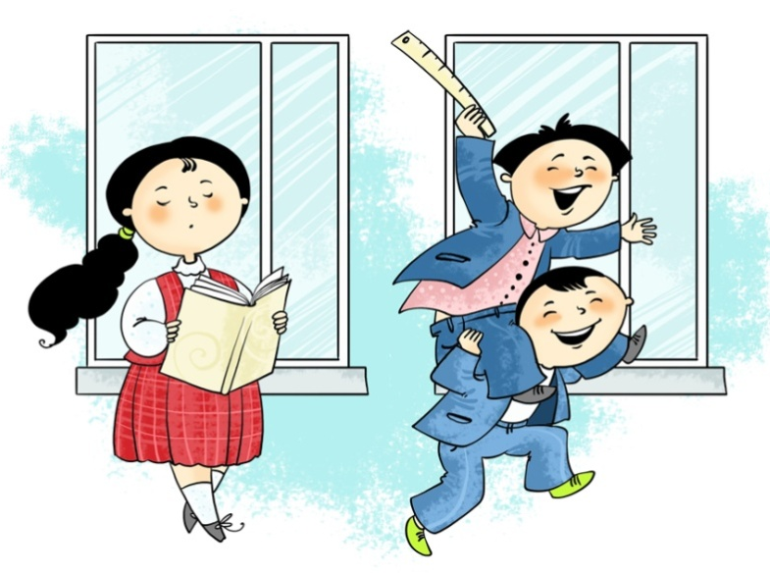
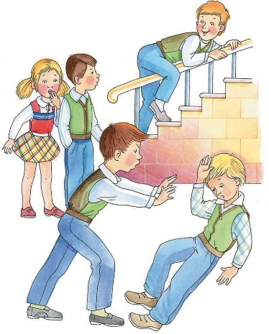
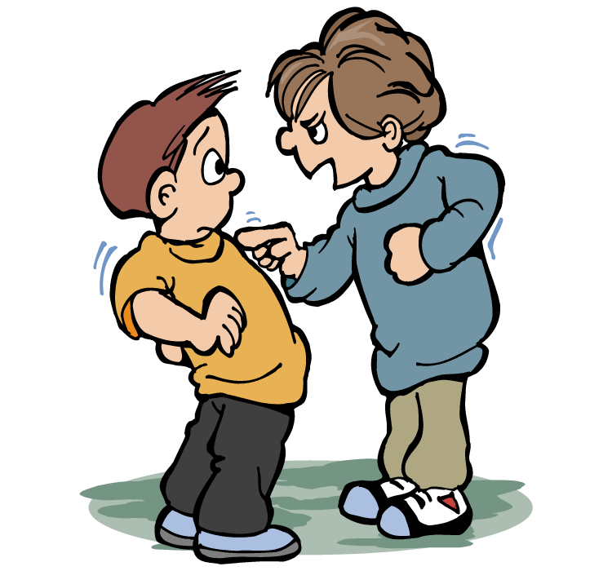
На перемене.
Оцените поступки ребят.
Расскажите о том, как надо общаться
на переменах.

Slide 13
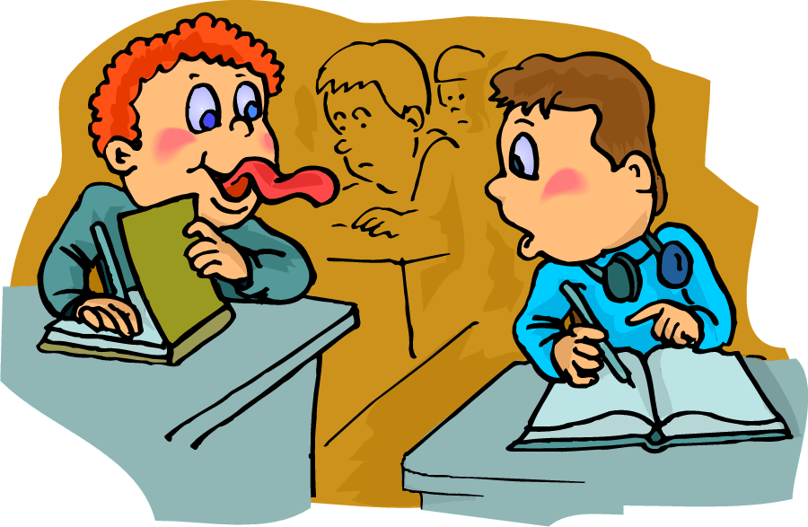
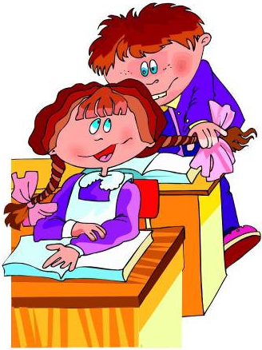
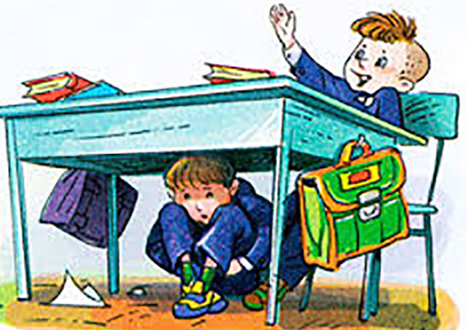
На уроке.
Оцените поведение ребят.
Что бы вы им посоветовали?

Slide 14
Поступай по отношению к другим так, как бы ты хотел, чтобы поступили по отношению к тебе!

Slide 15
